Slide 1
Внутренняя память

Slide 2
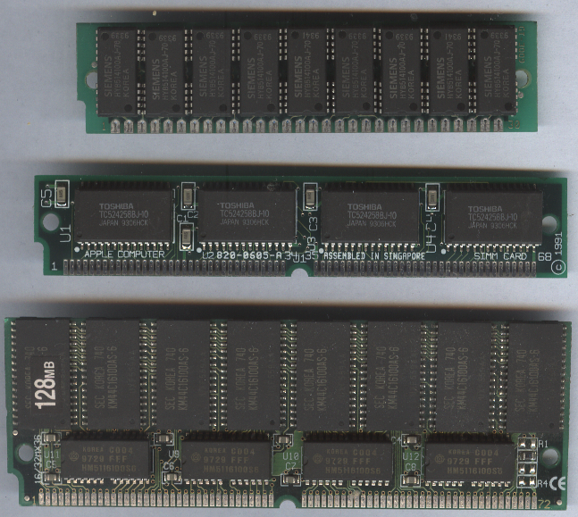
Simm
SIMM (англ. single in-line memory module — односторонний модуль памяти) — название модулей памяти с однорядным расположением контактов, широко применявшихся в компьютерных системах в 1990-е годы.

Slide 3
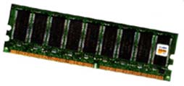
DIMM
DIMM (англ. Dual In-line Memory Module, двухсторонний модуль памяти) — форм-фактор модулей памяти DRAM. Данный форм-фактор пришёл на смену форм-фактору SIMM.
Основным отличием DIMM от предшественника является то, что контакты, расположенные на разных сторонах модуля, являются независимыми, в отличие от SIMM, где симметричные контакты, расположенные на разных сторонах модуля, замкнуты между собой и передают одни и те же сигналы.

Slide 4
Видеопамять (VRAM)
VRAM (англ. Video Random Access Memory) — ОЗУ для видеоизображений.
Оперативная память для временного хранения изображения (буфер кадра), сформированного видеоадаптером и передаваемого на видеомонитор.
Содержимое доступно сразу двум устройствам: процессору и дисплею. Поэтому изображение на экране меняется одновременно с обновлением видеоданных в памяти.
От качества видеокарты зависит скорость обработки видеоинформации, четкость изображения, число цветов, на экране и разрешение, в котором будет работать монитор.

Slide 5
Оперативная память (англ. Random Access Memory, RAM, память с произвольным доступом, ОЗУ) – это энергозависимая часть компьютерной памяти, в которой во время работы компьютера хранится выполняемый машинный код (программы), а также входные, выходные и промежуточные данные, обрабатываемые процессором.
Оперативная память передаёт процессору команды и данные непосредственно, либо через кэш-память. Каждая ячейка оперативной памяти имеет свой индивидуальный адрес.

Slide 6
ОЗУ может изготавливаться как отдельный внешний модуль или располагаться на одном кристалле с процессором (кэш-память процессора).

Slide 7
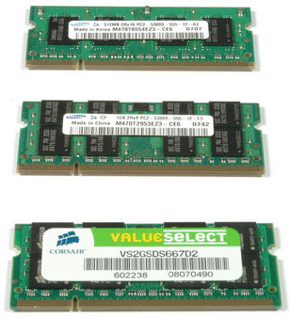
От RAM не меньше, чем от процессора, зависит быстродействие компьютера, особенно, если вы работаете с графикой, анимацией, видео или большими объемами текста либо играете в современные игры.

Slide 8
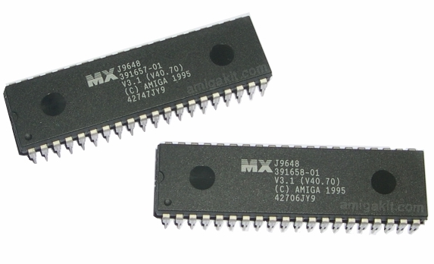
ОПЕРАТИВНАЯ ПАМЯТЬ ROM
В памяти типа ROM (Read Only Memory), или ПЗУ (постоянное запоминающее устройство), данные можно только хранить, изменять их нельзя. Именно поэтому такая память используется только для чтения данных. ROM также часто называется энергонезависимой памятью, потому что любые данные, записанные в нее, сохраняются при выключении питания. Поэтому в ROM помещаются команды запуска ПК, т.е. программное обеспечение, которое загружает систему.

Slide 9
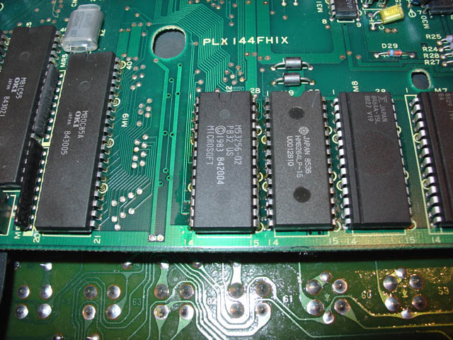
Основной код BIOS содержится в микросхеме ROM на системной плате, но на платах адаптеров также имеются аналогичные микросхемы. Они содержат вспомогательные подпрограммы BIOS и драйверы, необходимые для конкретной платы, особенно для тех плат, которые должны быть активизированы на раннем этапе начальной загрузки, например видеоадаптер. Платы, не нуждающиеся в драйверах на раннем этапе начальной загрузки, обычно не имеют ROM, потому что их драйверы могут быть загружены с жесткого диска позже - в процессе начальной загрузки.

Slide 10
CMOS
CMOS (Complementary metal oxide semiconductor), КМОП (комплементарные пары металл-оксид-полупроводник) — это память с невысоким быстродействием и минимальным энергопотреблением от батарейки.
Этот термин, который обычно используется для описания небольшого объема памяти на материнской плате компьютера, в которой хранятся настройки BIOS. Некоторые из этих настроек BIOS включают системное время и дату, а также настройки оборудования.

Slide 11
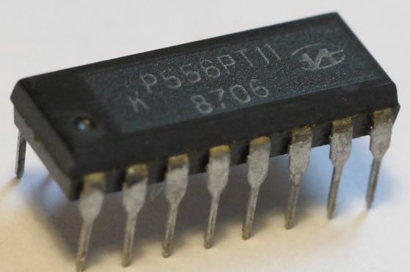
PROM
PROM (англ. Programmable Read-Only Memory, программируемое ПЗУ, ППЗУ) — класс полупроводниковых запоминающих устройств, постоянная память с пережигаемыми перемычками.
Память представляет собой двумерный массив проводников (строк и столбцов), на пересечении которых находятся последовательно соединённые диод (или p-n-переход транзистора) и специальная перемычка из металла (например, нихрома или титаново-вольфрамового сплава) или аморфного кремния. Программирование заключается в пропускании через соответствующую перемычку тока, который её расплавляет или испаряет. Восстановление расплавленных перемычек невозможно.

Slide 12
Преимущества:
Записанные данные невозможно уничтожить электрическим способом, разрушение происходит лишь при физическом воздействии на носитель.
Высокая скорость доступа к данным — 35 нс и менее.
Недостатки:
Малый объём хранимых данных.
В PROM возможно изменение данных путём «довыжигания» тех перемычек, которые ещё не были уничтожены. Для борьбы с такими изменениями могут применяться биты четности и другие контрольные суммы.

Slide 13
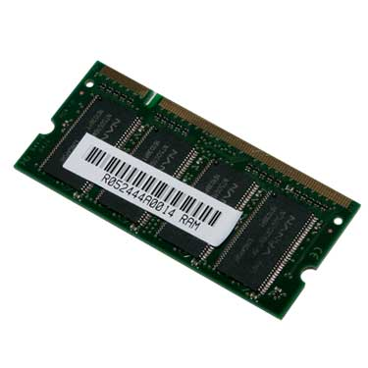
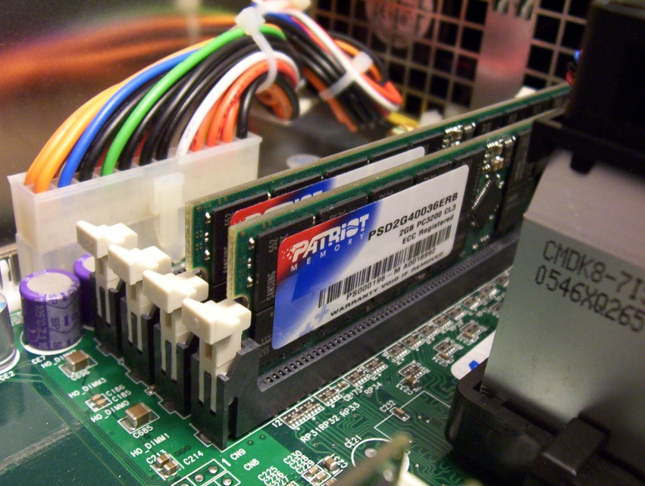
При выборе оперативной памяти в первую очередь следует обратить внимание на фирму-изготовителя. Брать стоит RAM известных производителей - Samsung (SEC), Micron, Hynix (Hyundai), Kingston, Corsair, OCZ, Transcend, TwinMos, Crucial и т.д.

Slide 14
виды оперативной памяти
DDR SDRAM (от англ. Double Data Rate Synchronous Dynamic Random Access Memory —синхронная динамическая память с произвольным доступом и удвоенной скоростью передачи данных) - тип компьютерной памяти, используемой в вычислительной технике в качестве оперативной и видеопамяти. Пришла на смену памяти типа SDRAM.
DDR означает двойную скорость передачи данных (Double Data Rate), и в основном это означает, что вы можете выполнять две задачи записи и две операции чтения для каждого тактового цикла.
Оперативная память DDR и DDR2 уже устарела, и фактически память DDR давно исчезла. Оперативная память DDR3 уже снята с производства, но все еще используется много компьютеров, в то время как DDR4 уже существует на рынке с момента его запуска в 2014 году, и в настоящее время все платформы уже используют его.

Slide 15
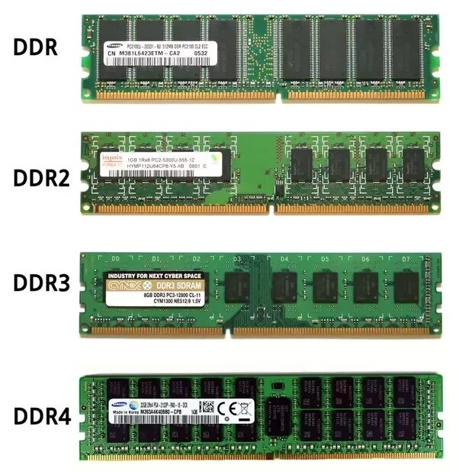
виды оперативной памяти
1. Оперативная память DDR: выпущенная в 2000 году, она не использовалась почти до 2002 года. Она работала при 2,5 В и 2,6 В, а ее максимальная плотность составляла 128 МБ (поэтому не было модулей с объемом более 1 ГБ) со скоростью 100-200 МГц.

Slide 16
виды оперативной памяти
2. Оперативная память DDR2: запущена в 2004 году, работала при напряжении 1,8 В, что на 28% меньше, чем у DDR. Его максимальная плотность удвоилась до 256 МБ (2 ГБ на модуль). Максимальная скорость также увеличилась, достигая 533 МГц.

Slide 17
виды оперативной памяти
3. Оперативная память DDR3: этот выпуск состоялся в 2007 году, и это была революция, потому что здесь были реализованы профили XMP. Начнем с того, что модули памяти работали с напряжением 1,5 В и 1,65 В с базовой частотой 1066 МГц, но это пошло намного дальше, и плотность достигла 8 ГБ на модуль и частоты до 1866.

Slide 18
виды оперативной памяти
4. Оперативная память DDR4: напряжение снижается до 1,05 и 1,2 В, хотя многие модули работают при 1,35 В. Скорость была заметно увеличена, и каждый раз она выпускается с более быстрой заводской памятью, но их база начиналась с частоты 2133 МГц. В настоящее время есть модули на 128 ГБ.

Slide 19
Физические различия
Хотя эти четыре типа памяти имеют формат DIMM и могут быть очень похожими (на самом деле все они имеют длину 133,35 мм), существуют фундаментальные физические различия, из-за которых мы никогда не сможем подключить модуль памяти DDR к разъему DDR2, DDR3 или DDR4, и то же самое для других со всеми остальными.

Slide 20
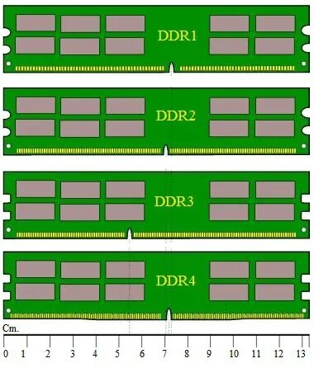

Slide 22
Следует отметить, что в каждом поколении количество контактов на RAM менялось следующим образом:
1. DDR: 184 контакта (DIMM), 200 контактов (SO-DIMM) и 172 контакта (микро DIMM). 2. DDR2: 240 контактов (DIMM), 200 контактов (SO-DIMM) и 214 контактов (микро DIMM). 3. DDR3: 240 контактов (DIMM), 204 контакта (SO-DIMM) и 214 контактов (микро DIMM). 4. DDR4: 288 контактов (DIMM), 256 контактов (SO-DIMM). Больше нет DDR4 micro DIMM.

Slide 23
Основные параметры (характеристики) памяти
Тип оперативной памяти
Самый первый параметр, на который обращают внимание, это тип оперативной памяти, так как неподходящий тип ОЗУ будет просто невозможно установить в материнскую плату из-за наличия неподходящего ключа.
С момента появления первых компьютеров уже поменялось несколько поколений памяти, и на данный момент в старых компьютерах можно встретить оперативную память DDR2, в еще актуальных системах стоит память DDR3, и уже начинает внедряться память DDR4.
Каждое последующее поколение памяти отличается не только большей производительностью, но и меньшим напряжением питания, и соответственно меньшим потреблением энергии.

Slide 24
Основные параметры (характеристики) памяти
Объем оперативной памяти
Объем оперативной памяти на самом деле интересует пользователя больше всего, ведь от количества установленной памяти зависит работа всей системы. Если памяти будет очень мало, запущенные ресурсоемкие приложения будут сильно подтормаживать.
Минимум сейчас устанавливают 2 ГБ ОЗУ на самые слабые машины. На настольные домашние ПК устанавливают не менее 4 ГБ, а для запуска требовательных игр на максимальных настройках потребуется не менее 8 ГБ оперативной памяти.

Slide 25
Основные параметры (характеристики) памяти
Частота оперативной памяти
Частота оперативной памяти увеличивается в каждом новом поколении, и от нее напрямую зависит пропускная способность планки ОЗУ. Но установка планок памяти с наибольшей частотой работы совсем не гарантирует существенный прирост производительности системы.
К примеру, при обычном использовании ПК пользователь не ощутит разницы от использования памяти с частотой 1066 МГц и 1600 МГц, так как есть другие параметры, ограничивающие ее работу. Разница будет видна разве что при тестировании специальными программами.

Slide 26
Основные параметры (характеристики) памяти
Тайминги оперативной памяти
Тайминги ОЗУ, это как раз тот параметр, который может существенно ухудшить производительность планки оперативной памяти. Тайминги, это временные задержки между выполнением команд планкой оперативной памяти, которые выражаются в пропущенных тактах шины памяти.
С увеличением частоты работы оперативной памяти существенно возрастают и тайминги, что, например, при разгоне ОЗУ, может привести даже к ухудшению результата по сравнению со штатными параметрами работы. Среди всех таймингов рассматривают только четыре основных CAS Latency, RAS to CAS Delay, RAS Precharge Time и DRAM Cycle Time, которые и указываются на планке памяти.
Для поиска более производительной памяти, необходимо искать планку памяти с наименьшими таймингами. Иногда тайминги указывают только в виде основного первого параметра в виде CL9.

Slide 27
Основные параметры (характеристики) памяти
Производитель ОЗУ
Производитель важен при выборе любых комплектующих и за долгие годы у пользователей уже появился список производителей планок памяти, которым доверяют. К таким относятся Hynix, Samsung, Corsair, Kingmax, Transcend, Kingston, OCZ и некоторые другие.

Slide 28
Основные параметры (характеристики) памяти
Напряжение
Каждый тип модуля памяти работает при разных уровнях напряжения, и если данный параметр не указывается, значит напряжение стандартное. Но в продаже также имеется память с заниженным уровнем напряжения, которая интересна в основном геймерам, разгоняющим ОЗУ. Встречаются также планки памяти, требующие повышенного напряжения для стабильной работы, но это редкость.

